Slide 1
薯在好吃 -花蓮速食業者薯條的研究
自強國中
五顏六色的薯條
鄒政昇 張子強
Notes:
更多模板请关注：https://haosc.taobao.com

Slide 2
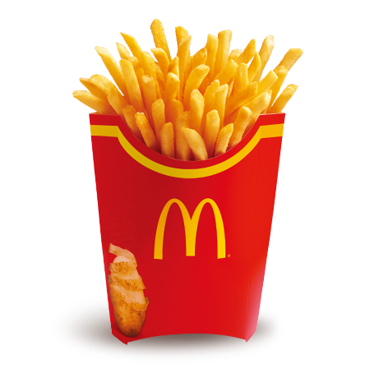
研究動機
1.我們這一組的人都很喜歡吃薯條。
2.我們也都覺得「薯條」這個主題很
適合研究。
原因1
決定
主題
原因2
想要知道之前綠薯條事件的發生原因
圖片來源:麥當勞網站

Slide 3
研究目的
(一)
探討薯條的做法以及薯條內的成份。
(二)
比較花蓮三家速食業者的薯條的重量、口感...等的異同。
(三)
拿綠馬鈴薯來炸看看有什麼結果。

Slide 4
研究流程圖
文獻探討
實驗
結論
1.分析文獻
2.整理文獻
1.炸薯條
2.培育馬鈴薯
1.製作檔案
2.製作PPT
3.口頭練習
討論主題
實地訪問
分析實驗結果
1.決定主題
2.決定目的
3.擬定研究方法
1.訪問店家
2.買薯條

Slide 5
文獻探討-1(薯條做法)
1、將馬鈴薯洗淨去皮，切好後用水洗一下去掉澱粉，然後撈出備用。將洗淨過馬鈴薯條下鍋炸馬鈴薯條約三分鐘，最後再下鍋回炸約半分鐘。撈出馬鈴薯條就好了。
2、歐盟有研究指出，在薯條用回鍋油再炸一次易增加丙烯醯胺。研議以「先燙後炸」的方式減少食物中的丙烯醯胺，但也反遭比利時民眾強力反彈，所以想要吃健康的薯條也可用「先燙後炸」的方式來做薯條。

Slide 6
文獻探討-2(薯條成品中可能會有的的食品添加物)
名稱 | 作用
玉米糖漿 | 因為在切片後洗去了多餘的糖分，為了補足糖分，因此將薯條浸在玉米糖漿溶液一段時間，讓薯條表面裹上一層薄薄的「糖衣」。
酸式焦磷酸鈉 | 馬鈴薯含有的鐵質和酚化合物在油炸過程中會產生反應，導致馬鈴薯變色，味道變差。酸式焦磷酸鈉可以鎖住鐵離子，阻止鐵離子產生反應，維持馬鈴薯的味道與色澤。
油 | 油炸用油要選擇安定性高(飽和脂肪酸高和發煙點高)的油，包括棕櫚油、芥花油、椰子油、大豆沙拉油…等等。
二甲基聚矽氧烷 | 麥當勞在薯條中加入二甲基聚矽氧烷為了防止油起泡。
鹽 | 門市油炸後，會在薯條上撒上鹽，每顆鹽粒的直徑大小是一致的，好被熱油快速吸收。
特丁基對苯二酚(TBHQ) | 特丁基對苯二酚可避免薯條變色、變味。

Slide 7
文獻探討-3(食品添加物對人體的影響)
名稱 | 對人體的影響
玉米糖漿 | 肥胖、喜怒無常、情緒不穩定、早上睡不醒、沒精打采、注意力也不集中
磷 | 鈣恆定失調、慢性腎臟病、心血管疾病、高血壓、骨質疏鬆
TBHQ | 動物實驗中發現TBHQ具有保護或促進癌症結果不一致，TBHQ濃度在動物體內越高，對健康影響越大，但是，動物試驗結果是否直接套用在人類身上，仍需要更多研究來證實
鹽 | 高血壓、中風、失智的機率高

Slide 8
文獻探討-4(綠薯條)
摩斯漢堡被爆金黃薯條含有毒的茄鹼，事件起源於2017年8月有消費者表示，在台南某家摩斯漢堡分店購買金黃薯條，將其中一根薯條撥開外皮後卻發現內部的馬鈴薯呈現綠色，懷疑是否為2013年摩斯漢堡「綠薯條事件」再度重演。時至今日，全案越演越烈卻依舊找不到真相儘管摩斯漢堡發表聲明表示會再跟供應商確認是哪個環節出了問題，但摩斯漢堡未善盡把關職責卻是不爭的事實。

Slide 9
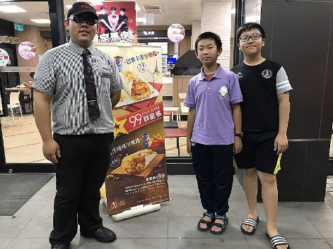
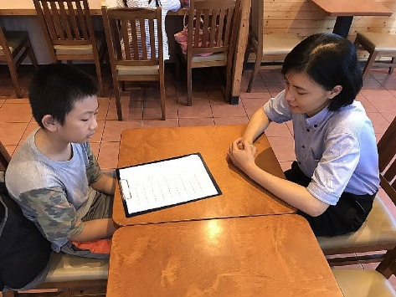
訪問過程
電話訪問
肯德基
摩斯漢堡
麥當勞

Slide 10
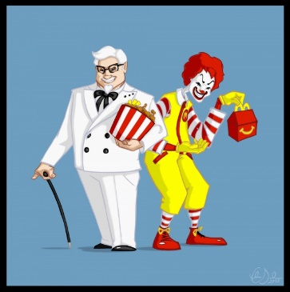
研究對象
麥當勞
花蓮中正店
肯德基
花蓮中正店
摩斯漢堡
花蓮中山店

Slide 11
訪談結果
題目 | 回答-摩斯漢堡 | 回答-麥當勞 | 回答-肯德基
請問店內薯條包裝有營養成分和製作原料的標示嗎? | 進口的包裝有 賣出的包裝沒有 | 兩個都有 | 進口的包裝有 賣出的包裝沒有
請問店內的薯條是從國外進口或台灣本地製造的呢? | 國外進口 | 國外進口 | 國內生產
請問薯條的進貨是固定時間還是吃完了才進貨呢?一次要怎麼估進多少量呢？ | 一星期兩次 看系統 | 每三天一次 看假日或平日 | 一星期一次 看之前的銷售量
請問從廠商買來的薯條是如何保存的?保存時間可以多久呢？ | 放在冷凍庫 不知道 | 放在冷凍庫 9個月 | 放在冷凍庫 不知道
請問的小薯和大薯的分量是如何計算的?(包裝盒?秤重?) | 小薯炸之前120g 大薯炸之前200g | 用重量(盎司) | 小薯65~70g 中薯100~110g 大薯140~150g
請問小薯、中薯和大薯的價格分別是多少? | 公司訂的 | 公司訂的 | 公司訂的
請問店內炸薯條會炸多久?(機器固定時間嗎?那炸多久由誰決定呢?) | 三分鐘(SOP) | 機器固定(SOP) 油溫300華式 炸三分鐘 | 機器固定 3分5秒
請問炸薯條所使用的油是什麼油呢? | 植物油 | 植物油(素的) | 棕櫚油
之前新聞發生的綠薯條事件您認為是什麼原因造成的? | 不知道 | 外皮沒去除乾淨 | 保存不佳
麥當勞不提供預估重量
SOP好像都差不多

Slide 12
實驗結果-1 (三家速食業者的比較)
肯德基的薯條是和雞塊一起炸的，所以有肉味
 | 麥當勞 |  |  | 肯德基 |  |  | 摩斯漢堡
大小 | 大 | 中 | 小 | 大 | 中 | 小 | 大 | 小
口感 | 沙沙脆脆的 |  |  | 有一點肉的味道 |  |  | 脆脆的
顏色 | 象牙黃 |  |  | 紅色偏橘色 |  |  | 象牙黃
價格 | 52 | 42 | 35 | 48 | 39 | 27 | 45 | 35
預估重量 | ?? | ?? | ?? | 145g | 105g | 65g | 200(150)g | 120(90)g
重量 | 153.7g | 104.7g | 50.3g | 186g | 92g | 90g | 130.7g | 80g
油 | 植物油 |  |  | 棕梠油 |  |  | 植物油
炸的時間 | 3分鐘 |  |  | 3分05秒 |  |  | 3分鐘
粗細 | 細 |  |  | 粗 |  |  | 粗

Slide 13
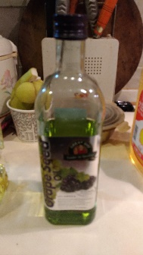
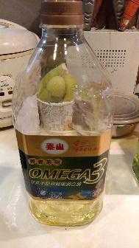
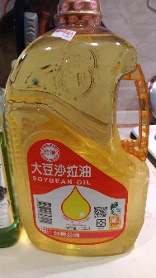
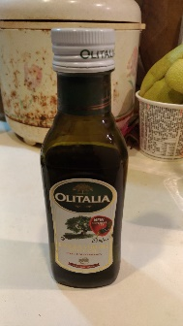
實驗結果-2(各種油炸薯條的好壞)
葡萄籽油
橄欖油
不適合油炸
 | (1)葡萄籽油 | (2)芥花油 | (3)大豆沙拉油 | (4)橄欖油
口感 | 清淡、微甜、酥脆 | 微甜 | 味道有點重 | 較清淡
顏色 | 象牙黃偏黃 | 象牙黃偏黃 | 象牙黃偏黃 | 象牙黃
重量 | 77.3g | 76.7g | 68.5g | 83.5g
炸的時間 | 3分鐘30秒 | 3分鐘30秒 | 3分鐘30秒 | 3分鐘30秒
粗細 | 一樣 | 一樣 | 一樣 | 一樣
清淡
重量重
酥脆

Slide 14
實驗結果-3(不同時間對炸薯條的影響)
太軟
軟硬適中
太硬
 | 3分鐘 | 3分鐘30秒 | 4分鐘
口感 | 軟軟、甜甜的 | 硬度適中、有一點甜甜的 | 沙沙、苦苦的、酥脆
顏色 | 象牙黃 | 象牙黃偏黃 | 咖啡色
重量 | 7.5g | 7.3g | 7g
粗細 | 一樣 | 一樣 | 細
水分大多散失了
重量較輕
焦掉了

Slide 15
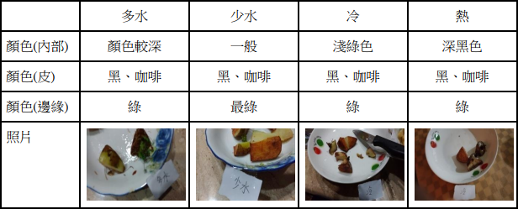
實驗結果-4(炸綠馬鈴薯)
茄鹼最多
茄鹼最多

Slide 16
研究結論
油炸前和油炸後顏色的變化：綠薯條變綠的地方是馬鈴薯原本的邊緣，我們發現綠馬鈴薯油炸前外皮有一點綠綠的了，油炸後其實也是有一點綠綠的，而且變綠的地方其實是馬鈴薯邊緣而不是內部所以消費者吃到的綠薯條也許是馬鈴薯的接近邊緣的地方。

Slide 17
我們的報告到此結束
謝謝大家~

